Slide 1
Proljeće | Ljeto
Jesen | Zima

Slide 2
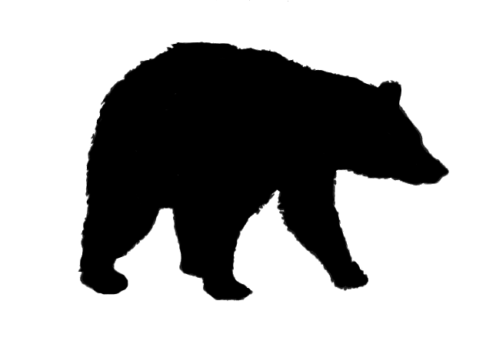
Proljeće | Ljeto
Jesen | Zima

Slide 3
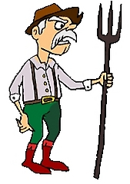
Proljeće | Ljeto
Jesen | Zima

Slide 4
Proljeće | Ljeto
Jesen | Zima

